Slide 1



TEAM PROJECT
팀 프로젝트
이루강
미녀와 야수

Slide 2
목차
01
팀이름 & 프로젝트 이름
05
구현목표-차별성
02
구성원 소개
06
요구사항 정의서
03
개발 배경
07
단위업무 정의서
04
08
코드 리뷰
구현목표 - 기존사이트

Slide 3
01
팀이름 & 프로젝트 이름
미녀와 야수
ZOOZOO CLUB
저희 팀은 총 5명으로 구성되어 있으며
저희 팀은 유머감각과 창의성을 바탕으로,
역할과 성별에 구애받지 않고
자유롭게 아이디어를나누며
협업하는 팀 문화를 지향하고 있습니다.
팀명 속 유쾌함처럼, 프로젝트 또한 즐겁고 개성 있게 풀어나가며 사용자에게도 즐거움을 줄 수 있는 결과물을 만들어가는 것이 저희의 목표입니다!
저희 프로젝트의 이름은 ZOOZOO CLUB입니다.
'ZOO'는 반려동물, 그리고
동물들이 함께 어울리는 공간을 의미,
'CLUB'은 반려동물을 사랑하는 사람들, 즉 보호자들이 모여 정보를 공유하고 소통하는
커뮤니티의 의미를 담고 있습니다.
ZOOZOO CLUB은 반려동물과 보호자 모두가 함께 즐기고,
배우고, 필요한 것들을 찾을 수 있는 따뜻한 온라인 놀이터이자 정보 허브가 되는 것을 목표로 합니다.

Slide 4
03
개발 배경
1차
2차
3차
4차
벤치마킹 사이트
조사
벤치마킹 사이트 선정
벤치마킹 사이트 분석
벤치마킹 사이트와의 차별점
동물과 관련된 사이트 조사
BEMYPET 사이트 선정
사이트 내 대표 기능과 사이트 개설 의의 분석
추가할 새 기능과 UI 회의 진행

Slide 5
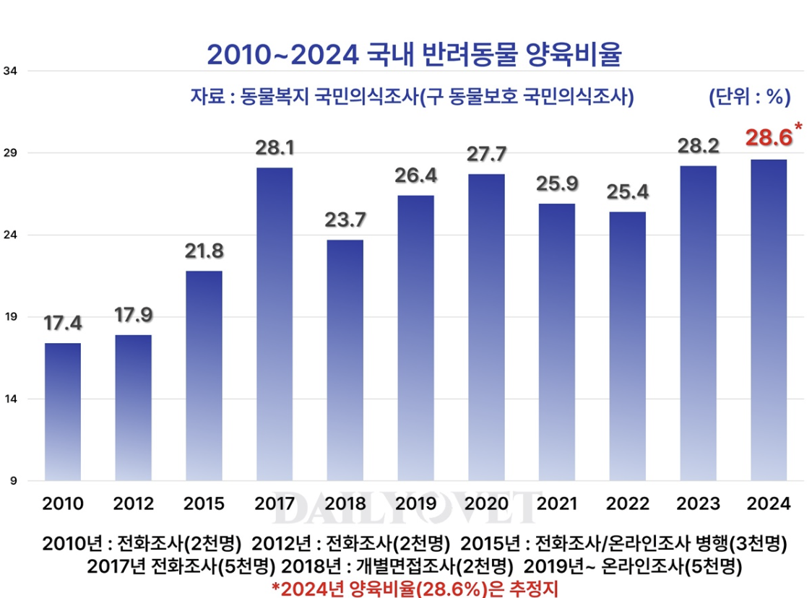
03
개발 배경
반려동물 인구 증가에 따른 정보 수요 증가
최근 통계에 따르면 반려동물을 양육하는 가구의 비율이 크게 증가하고 있습니다.
이에 따라 반려동물 관련 정보와 상품에 대한 수요도 함께 늘어나고 있으며, 양질의 콘텐츠와 서비스를 제공하는 웹사이트의 필요성이 더욱 커지고 있습니다.
이러한 시장의 흐름을 반영해, 사용자들의 다양한 요구를 충족할 수 있는 웹사이트를 기획하게 되었으며, 그 과정에서 우수한 기능과 구성을 갖춘 기존 사이트들을 벤치마킹하게 되었습니다.
https://www.dailyvet.co.kr/news/policy/234742

Slide 6
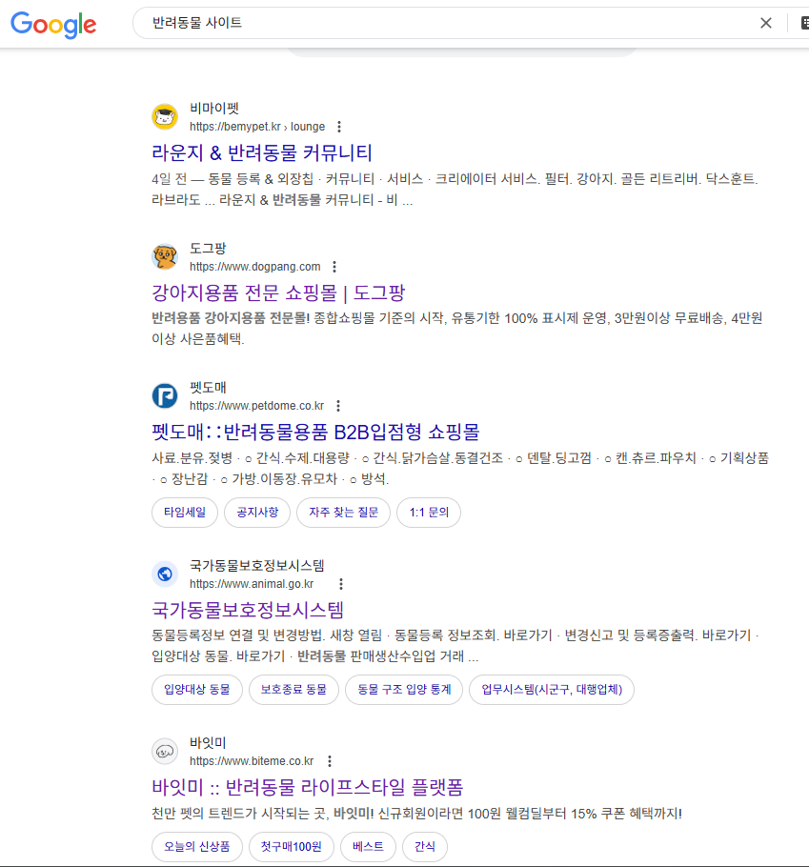
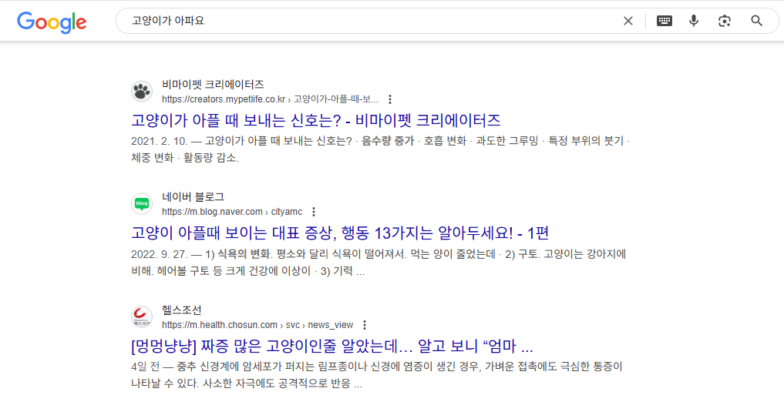
03
개발 배경
정보의 파편화 해소
현재 반려동물 관련 정보를 웹페이지에서 체계적으로 찾기란 쉽지 않으며, 대부분의 정보는 네이버 카페나 기타 커뮤니티 사이트에 단편적으로 게시되어 있는 경우가 많습니다. 이러한 불편함을 해소하기 위해, 반려동물에 관한 이야기만을 집중적으로 나눌 수 있는 전용 게시판이 구성된 웹사이트를 벤치마킹하게 되었습니다.

Slide 7
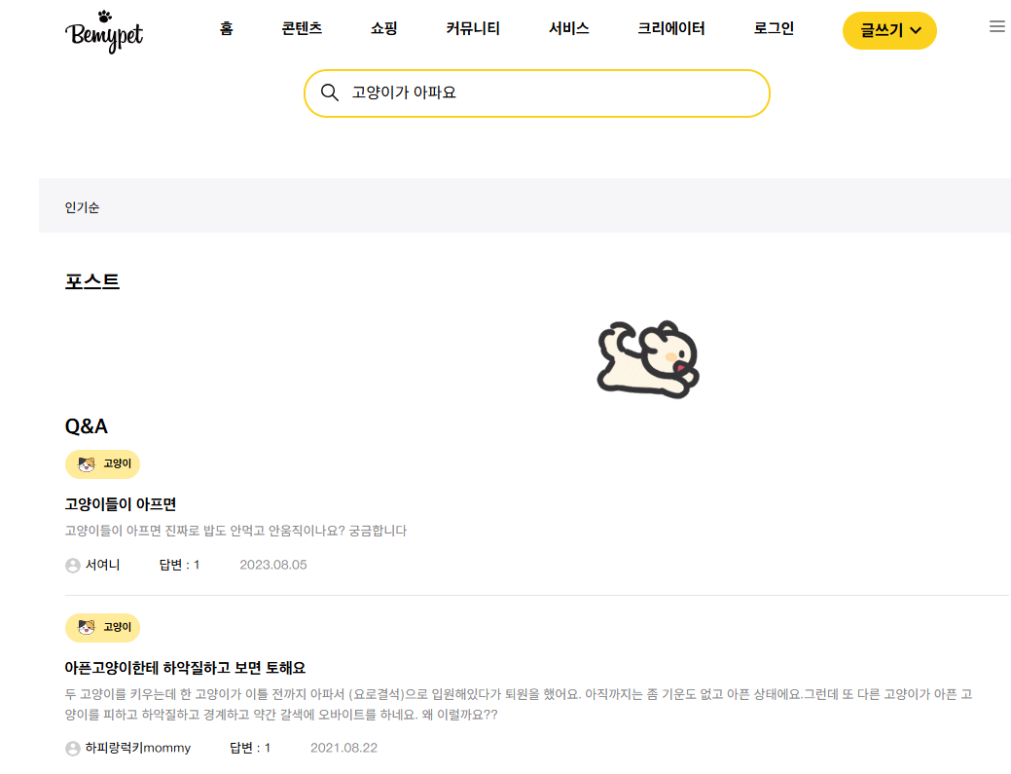
03
개발 배경

Slide 8
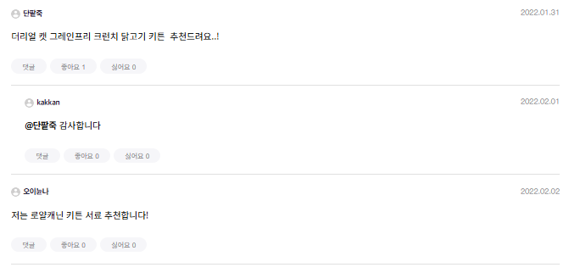
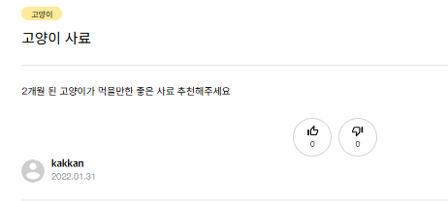
03
개발 배경
반려동물 관련 상품 및 서비스에 대한 접근성 향상
벤치마킹 사이트는 사용자들이 다양한 반려동물 정보를 자유롭게 공유함과 동시에 관련 상품에 대한 정보와 구매로의 접근성도 더욱 향상될 수 있도록 구성되어 있습니다.
따라서 상품 및 서비스에 대한 접근성이 크게 향상될 것이라고 보았습니다.

Slide 9
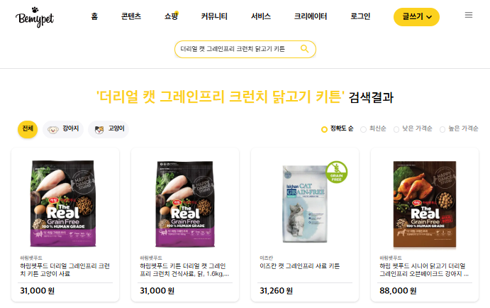
03
개발 배경

Slide 10
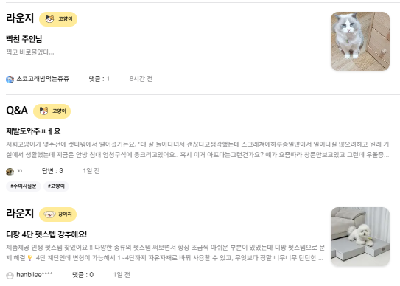
03
개발 배경
커뮤니티 소통 기능 강화
반려동물 보호자들끼리 경험을 공유하고, 질문과 답변을 나눌 수 있는 커뮤니티 공간을 통해 사용자 만족도 및 플랫폼의 지속적인 이용 유도가 가능하다고 보았습니다. 또한 다양한 주제를 가볍게 나눌 수 있다는 점에서 접근성이 좋은 커뮤니티 공간이라고 판단하였습니다.

Slide 11
04
구현 목표 - 기존사이트
로그인
회원가입
게시판
4차
이메일이 아이디가 되어 로그인이 가능하도록 구현
기존 사이트와 동일하게
이메일 회원가입을 하되,
인증을 통하여 회원가입이
가능하도록 구현
소통을 위한 게시판으로,
로그인 시 글 작성과 수정,
댓글 달기가 가능하도록 구현
관리자
쇼핑몰
회원 관리, 게시판 관리가
가능하도록
특정 로그인 정보에
관리자 기능 부여,
관리자 페이지를 따로 개발
상품 판매 기능 추가
회원 – 상품 구매 및 장바구니
관리자 – 상품 삭제,등록,수정

Slide 12
05
구현 목표 - 차별성
4차
팝업 기능
메제시함
재미요소
마이페이지
기능강화
메인페이지 접속 시
인기글과 신제품에 대한
팝업창을 띄움
마이페이지 내
개인 메시지함을 추가
댓글 알림, 관리자 메시지
수신이 가능하도록 구현
퀴즈형 테스트 페이지를
제공하여 사용자 참여 유도
단순 회원 정보 확인과
수정을 넘어 주문내역,
반려동물 프로필 관리.
관련 상품/글 저장 등
다양한 기능 통합 제공

Slide 13
07
핵심기능 코드 리뷰
4차
쇼핑몰 메인메뉴
장바구니 추가
리뷰 게시판,
리뷰 작성
결제
상품 리스트
리뷰 평점
리뷰 개수
상품 검색 기능
장바구니 추가 후
장바구니로 이동
쇼핑몰 메인페이지로 이동
조건에 맞는 경우
리뷰 작성 버튼 보이기
2. 리뷰 작성
결제 요청
결제 승인
주문 내역, 출고 정보,
주문 상세 내역 저장

Slide 14
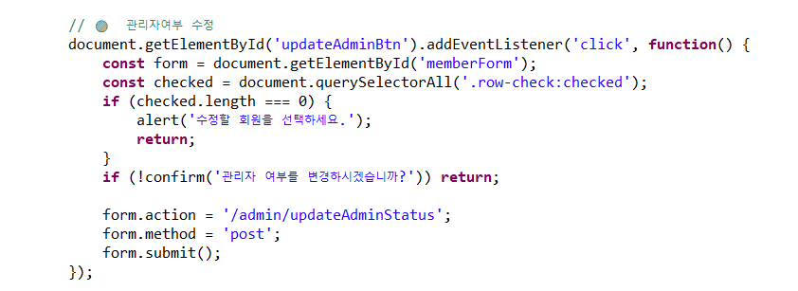
회원조회
1.updateAdminBtn 버튼을 찾아서, 클릭했을 때 실행할 동작을 등록한다.
2.memberForm이라는 폼 태그를 가져와 변수 form에 담는다.
3.row-check 클래스를 가진 체크박스 중 선택된(checked) 항목들을 모두 가져온다.
4.선택된 회원이 하나도 없으면 "수정할 회원을 선택하세요."라는 경고창을 띄우고 실행을 멈춘다.
5.회원이 선택된 경우, "관리자 여부를 변경하시겠습니까?"라는 확인창을 띄운다. 취소하면 중단, 확인하면 계속 진행한다.
6.폼을 전송할 서버 주소(URL)를 /admin/updateAdminStatus로 지정한다.
7.폼 전송 방식을 POST 방식으로 설정한다.
8.지정된 주소로 폼 데이터를 실제로 전송한다.
9.버튼 클릭 이벤트 처리 코드를 마무리한다.

Slide 15
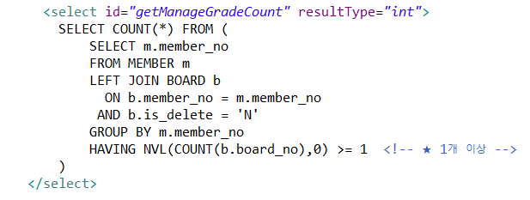
회원 등급관리
1.count(*)로 전체 결과 행의 개수를 센다 (즉, 조건을 만족하는 회원 수를 구함)
2. MEMBER 테이블에서회원번호(member_no)를 뽑는다. (한 회원당 한 줄만 나오게 할 계획)
3.기준 테이블은 MEMBER이다. (회원 전체를 대상으로 시작)
4. BOARD 테이블과 LEFT JOIN을 한다.
조건: 회원번호가 같은 경우 연결, 단 BOARD.is_delete = 'N'인 글(삭제되지 않은 글)만 포함.
➡ LEFT JOIN이라 게시글이 없는 회원도 결과에 남는다.
5.같은 회원 번호끼리 묶는다. ( 회원별로 글 수를 집계할 수 있게 함)
6.➡ 그룹된 결과 중에서 글 개수가 1개 이상인 회원만 남긴다.
➡ NVL(...,0)을 써서, 게시글이 없을 경우 0으로 처리한다
화면에 표시되는 게시글 조건

Slide 16
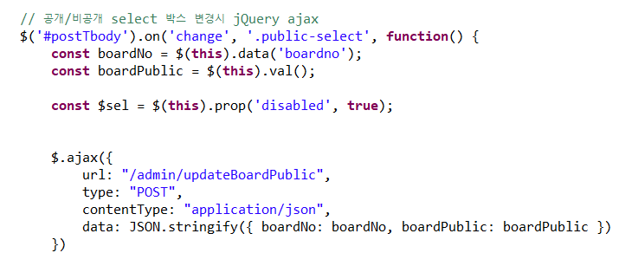
회원 게시물 관리
중복 요청방지위한 이벤트 비활성화/확성화
1.#postTbody 안에 있는 .public-select 요소(공개/비공개 선택박스)의 값이 바뀌면 이 함수를 실행한다.
2.on('change', …)을 쓴 이유는 동적으로 추가된 select 박스도 이벤트를 감지할 수 있도록 하기 위함.
3.선택된 박스(this)에 달려 있는 data-boardno 속성값을 가져와 boardNo 변수에 저장.
=> 즉, 어떤 게시글 번호(board_no)인지 알아냄.
4. 현재 선택된 select 박스의 값을 가져와 boardPublic 변수에 저장.
=> 보통 "Y"(공개) 또는 "N"(비공개) 같은 값일 것.
5. 사용자가 같은 select를 또 눌러 중복 요청하지 못하게
일시적으로 비활성화(disabled) 시킴
6.ajax요청
url은 요청을 보낼서버 이고 요청 방식은 POST방식, 보낼 데이터의 타입은 JSON data:boardNo와 boardPublic 값을 JSON 문자열로 만들어서 전송

Slide 17
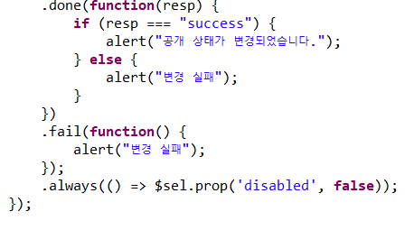
회원 게시물 관리
중복 요청방지위한 이벤트 비활성화/확성화
7.서버 응답이 성공적으로 돌아온 경우 실행
=> 응답 값이 "success"면 알림창으로 "공개 상태가 변경되었습니다." 출력.
=>그 외의 경우는 "변경 실패".
8. Ajax 요청 자체가 실패한 경우 실행.
=> 네트워크 오류나 서버 에러 시 "변경 실패" 알림.
9.성공이든 실패든 상관없이 마지막에 무조건 실행됨.
=> 처음에 막아놨던 select 박스를 다시 활성화(disabled → false) 시켜줌

Slide 18
프로젝트 소감
이번 웹 개발 프로젝트를 통해 단순히 새로운 코드를 배우는 재미를 넘어, 실제로 개념들이 어떻게 구조화되고 연결되는지 조금씩 눈에 들어오기 시작했습니다. 책이나 강의로만 접했을 때는 잘 체감되지 않던 부분들이, 직접 기능을 만들고 DB를 설계하면서 “아, 이런 흐름으로 이어지는구나” 하고 이해할 수 있었던 점이 가장 큰 배움이었습니다.
처음에는 만들고 싶은 기능이 있어도 어디서부터 시작해야 할지, 어떤 방식으로 DB를 설계해야 할지 막막했습니다. 하지만 시간이 지날수록 기술적인 어려움보다 팀원들과 협업하고 소통하는 과정에서 더 많은 고민을 하게 되었습니다. 제가 괜찮다고 생각한 부분이 다른 팀원에게는 그렇지 않을 수 있다는 점, 공통 색상 하나를 정하는 일조차 오랜 회의가 필요했던 점 등 협업이 얼마나 많은 조율과 양보를 필요로 하는지 느낄 수 있었습니다.
때로는 “차라리 나를 빼고 회의를 진행하고 결과만 알려줬으면 좋겠다”라는 생각이 들 정도로 의견 조율을 지켜보는게 가장 힘들었지만, 결국 프로젝트는 개인의 결정이 아니라 팀 전체의 합의 속에서 완성된다는 사실을 깨달았습니다. 프로젝트의 완성도를 높이는 데 있어 가장 중요한 것은 개인적인 생각으로는 코드작성 실력,지식 보다 의견 전달시와 받을때의 소통방식 유연한 관계 유지라는 생각이 들었습니다.
이번 경험을 바탕으로 앞으로 다른 프로젝트에 참여할 때는 더 적극적으로 소통하고, 의견을 나누되 그 과정에서 마음을 배려하는 태도를 유지하며, 팀워크를 통해 더 좋은 결과물을 만들어갈 수 있도록 노력하고 싶습니다.

